Slide 1
PUBG
排名预测
BY：张锟

Slide 2
- CONTENTS -
PART 1
自我介绍
PART 2
项目介绍
PART 3
项目心得

Slide 3
PART 1
自我介绍

Slide 4
自我介绍
第一部分
姓名：张锟
职业：软件测试工程师
地区：上海
目的：让自己更有竞争力

Slide 5
PART 2
项目介绍

Slide 6
项目介绍
成果展示
评估与优化
KEY WORDS
评估优化。
模型选择与构建
KEY WORDS
KEY WORDS
数据来源与处理
KEY WORDS
项目背景
KEY WORDS

Slide 7
项目背景
绝地求生(Player unknown's Battlegrounds)，俗称吃鸡，是一款战术竞技型射击类沙盒游戏。
这款游戏是一款大逃杀类型的游戏，每一局游戏将有最多100名玩家参与，他们将被投放在绝地岛(battlegrounds)上，在游戏的开始时所有人都一无所有。玩家需要在岛上收集各种资源，在不断缩小的安全区域内对抗其他玩家，让自己生存到最后。
本作拥有很高的自由度，玩家可以体验飞机跳伞、开越野车、丛林射击、抢夺战利品等玩法，小心四周埋伏的敌人，尽可能成为最后1个存活的人。
该游戏中，玩家需要在游戏地图上收集各种资源，并在不断缩小的安全区域内对抗其他玩家，让自己生存到最后。

Slide 8
项目背景
通过创建一个模型，根据他们的最终统计数据预测玩家的排名，从1（第一名）到0（最后一名）。
最后结果通过平均绝对误差（MAE）进行评估，即计算预测的winPlacePerc和真实的winPlacePerc之间的平均绝对误差

Slide 9

数据来源
https://www.kaggle.com/c/pubg-finish-placement-prediction/data

Slide 10
数据处理
根据每一局参赛的人数，规范化部分特征值
部分变量合成
异常值处理
类别型数据处理
one_hot
category
Feather格式保存

Slide 11
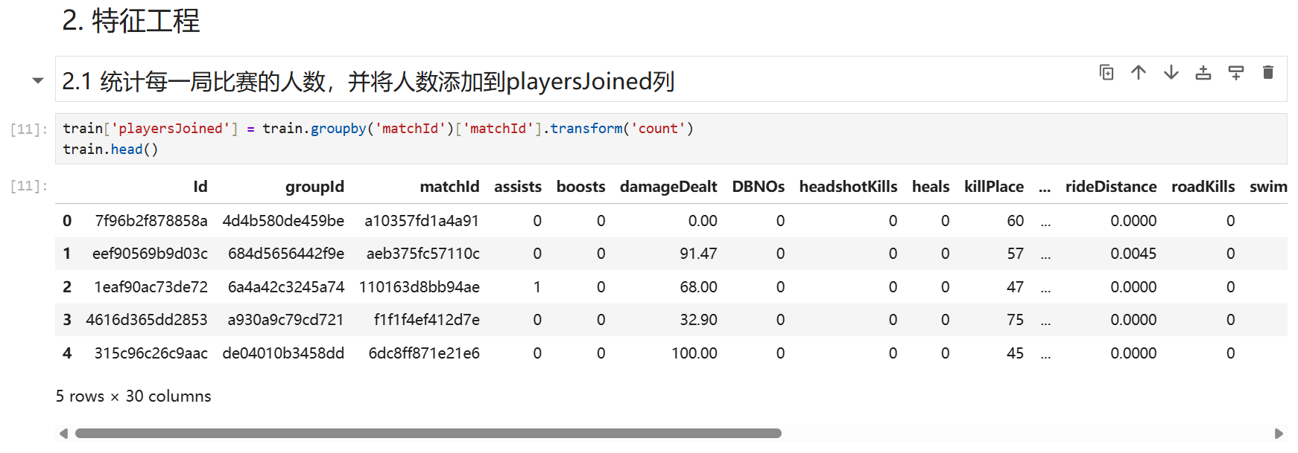
数据处理

Slide 12
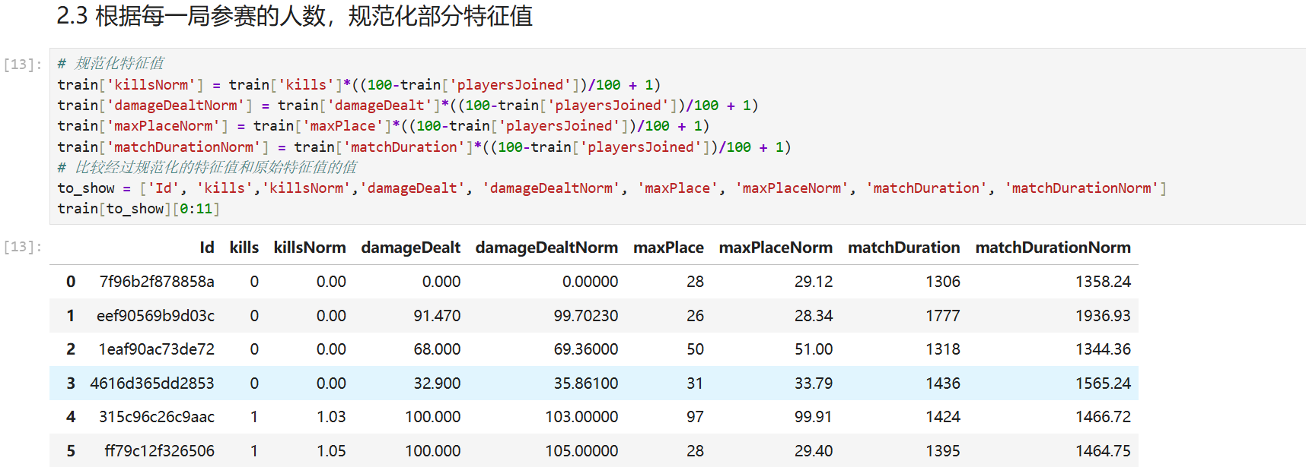
数据处理

Slide 13
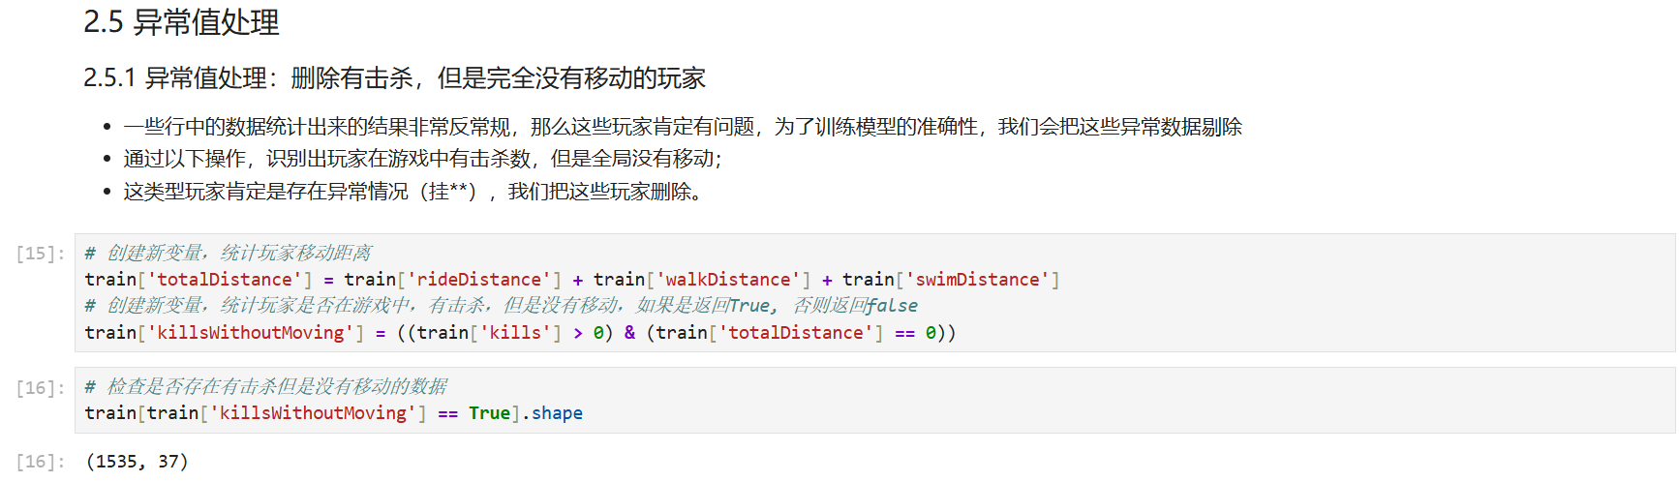
数据处理

Slide 14
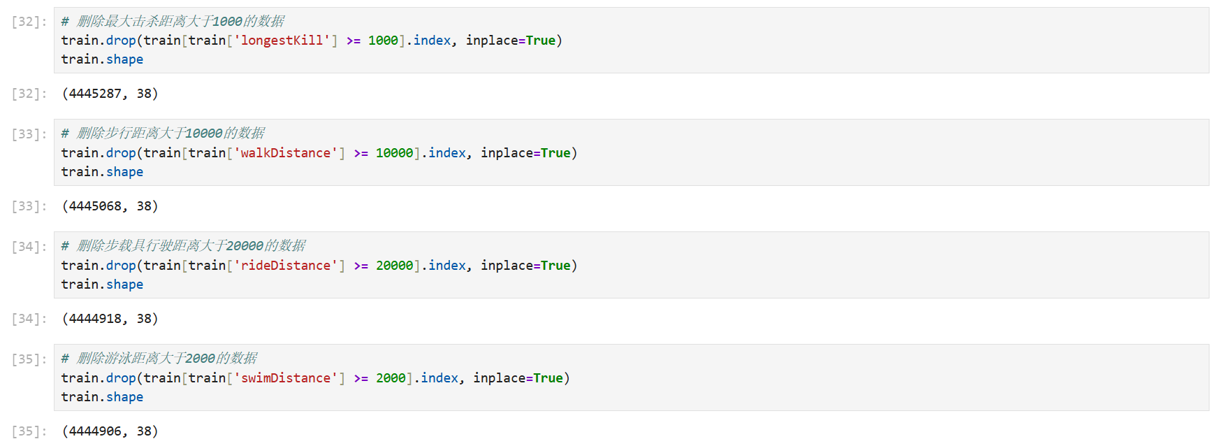
数据处理

Slide 15
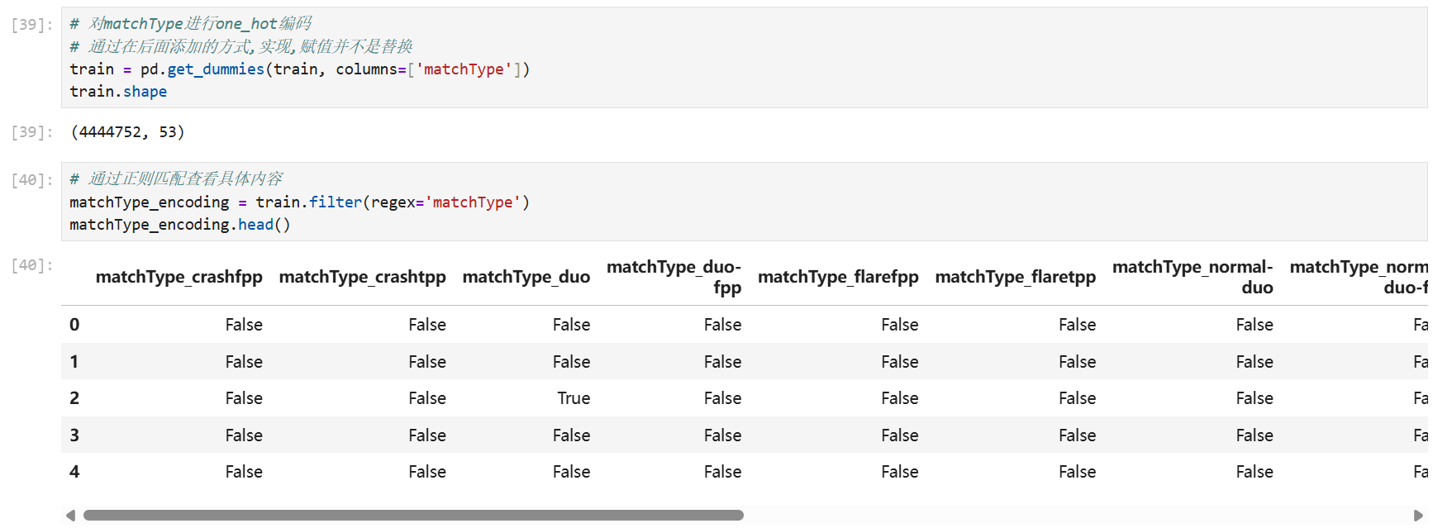
数据处理

Slide 16
模型选择与构建
随机森林
线性回归
lightGBM模型

Slide 17
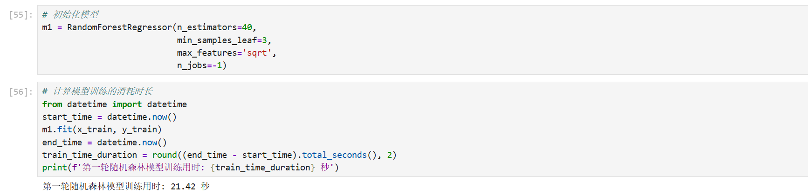
评估与优化
随机森林第一轮

Slide 18
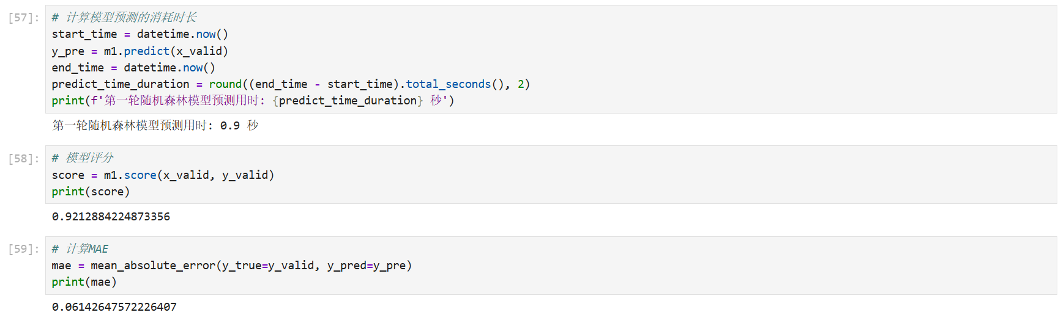
评估与优化
随机森林第一轮

Slide 19
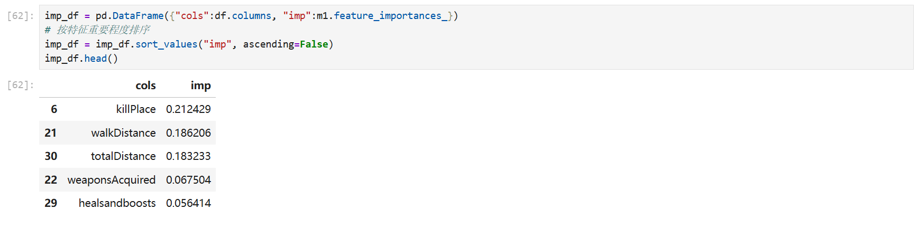
评估与优化
随机森林第二轮（选取重要特征值）

Slide 20
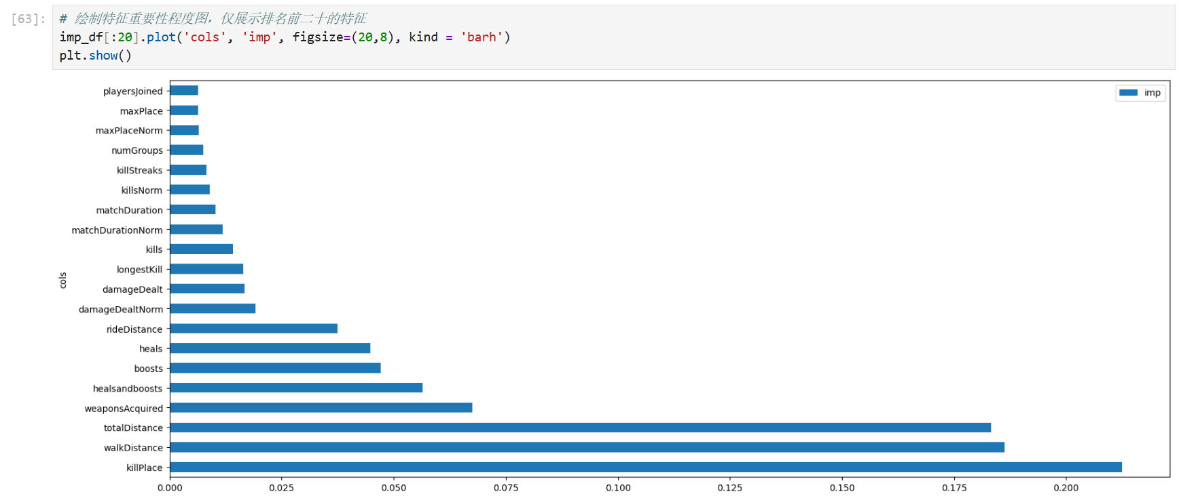
评估与优化

Slide 21
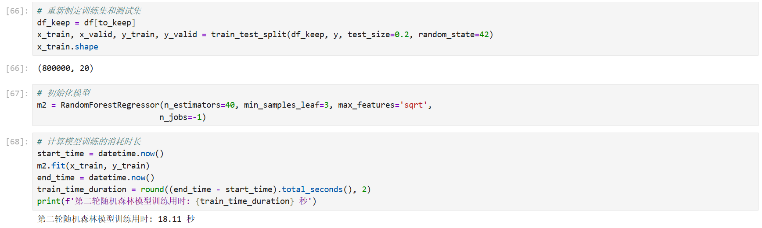
评估与优化
随机森林第二轮（选取重要特征值）

Slide 22
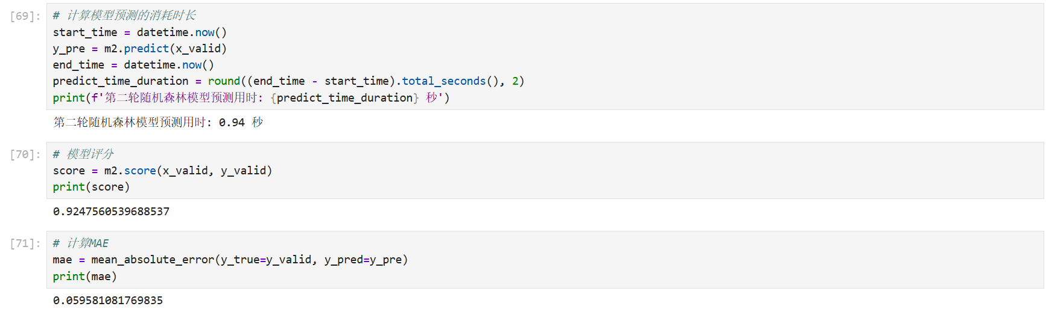
评估与优化
随机森林第二轮（选取重要特征值）

Slide 23
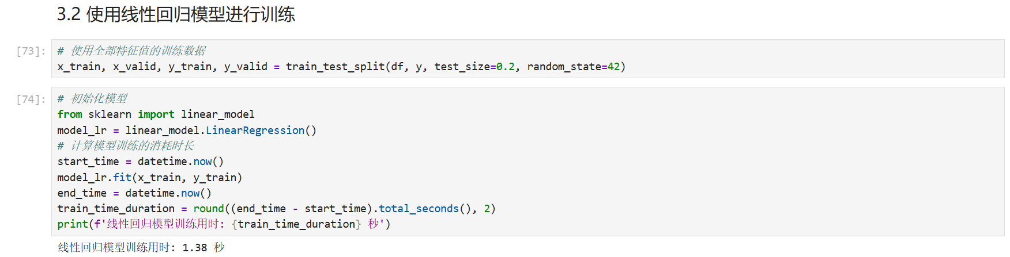
评估与优化
线性回归

Slide 24
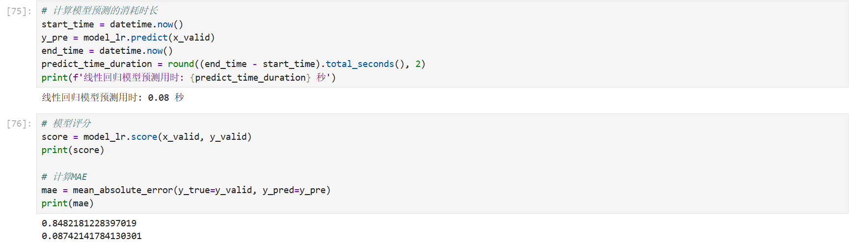
评估与优化
线性回归

Slide 25
评估与优化
lightGBM模型
LightGBM（Light Gradient Boosting Machine）是一个由微软开发的开源、高性能的梯度提升框架（Gradient Boosting Decision Tree, GBDT）。
核心特点：
速度快，内存占用低
基于直方图的算法：将连续特征离散化为离散的bins，大大加快训练速度
单边梯度采样（GOSS）：只保留梯度大的样本，随机丢弃梯度小的样本
互斥特征捆绑（EFB）：将互斥的特征捆绑在一起，减少特征维度
支持大规模数据
可以处理海量数据（十亿级别样本）
支持并行和分布式学习
优异的性能
在很多机器学习竞赛（如Kaggle）中表现优异
通常比XGBoost、CatBoost等其他GBDT实现更快

Slide 26
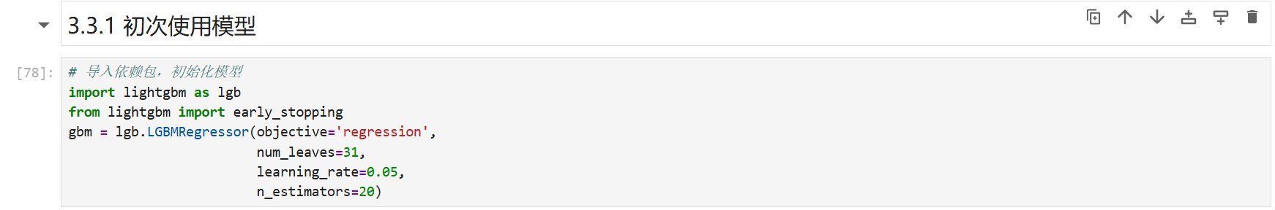
评估与优化
lightGBM模型

Slide 27
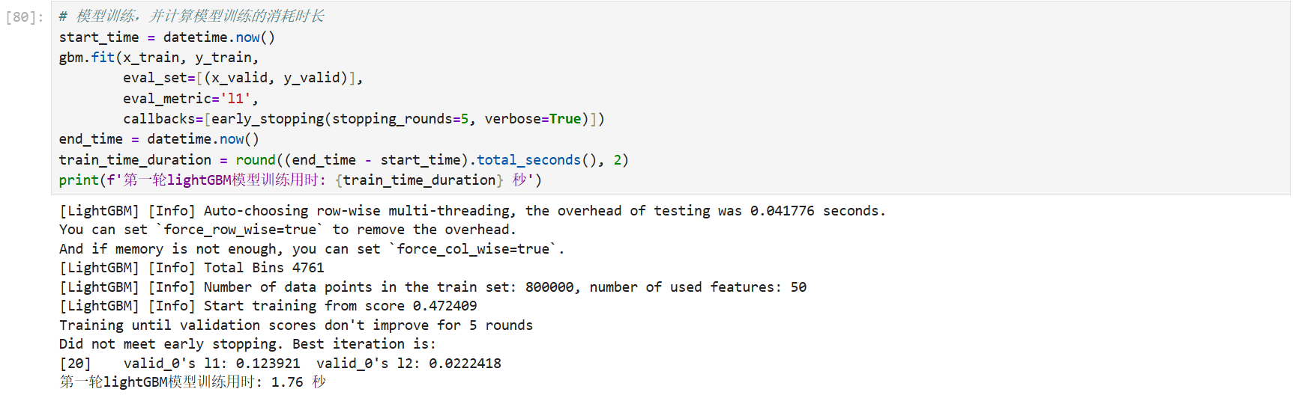
评估与优化
lightGBM模型

Slide 28
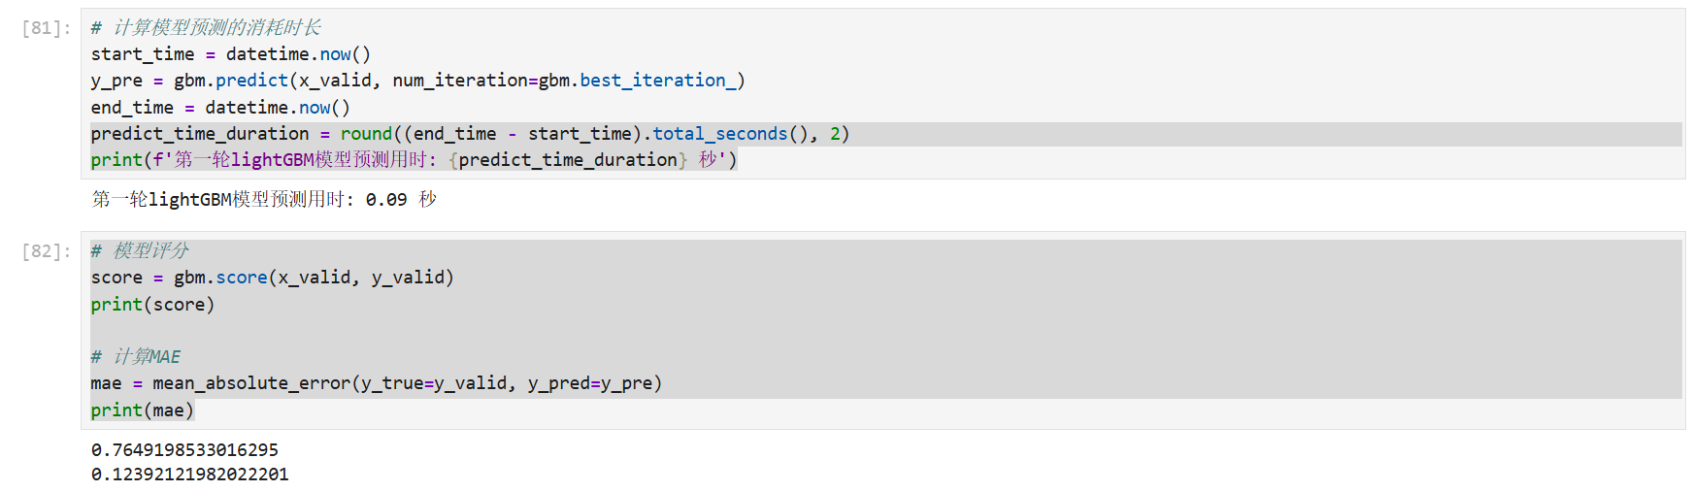
评估与优化
lightGBM模型
第一轮训练效果不佳，继续调优

Slide 29
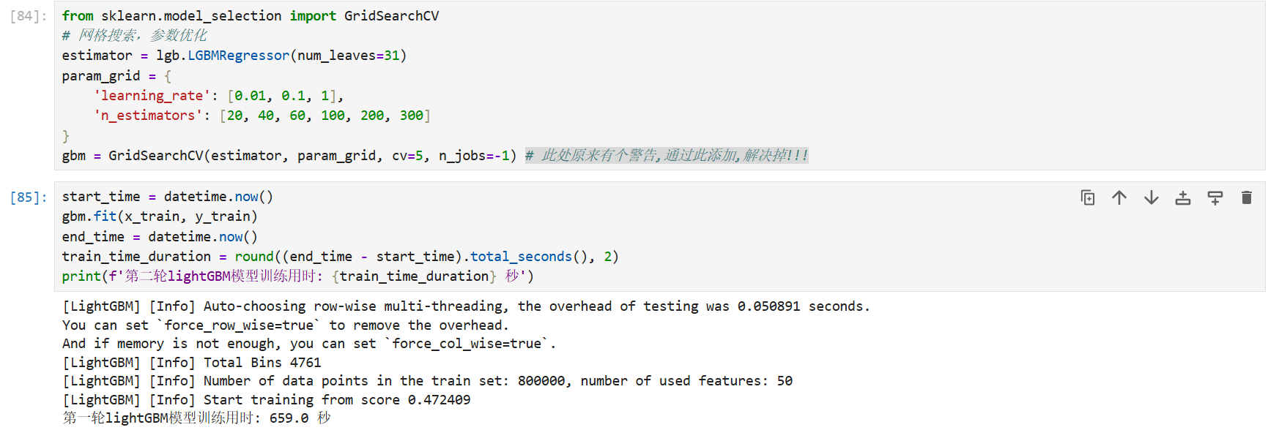
评估与优化
lightGBM模型（使用网格搜索，优化参数）

Slide 30
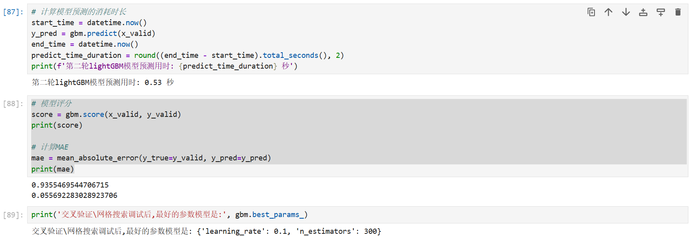
评估与优化
lightGBM模型（使用网格搜索，优化参数）
网格搜索模型训练耗时较长
但预测结果大大提高
得到最好参数：
learning_rate=0.1,
n_estimators:300

Slide 31
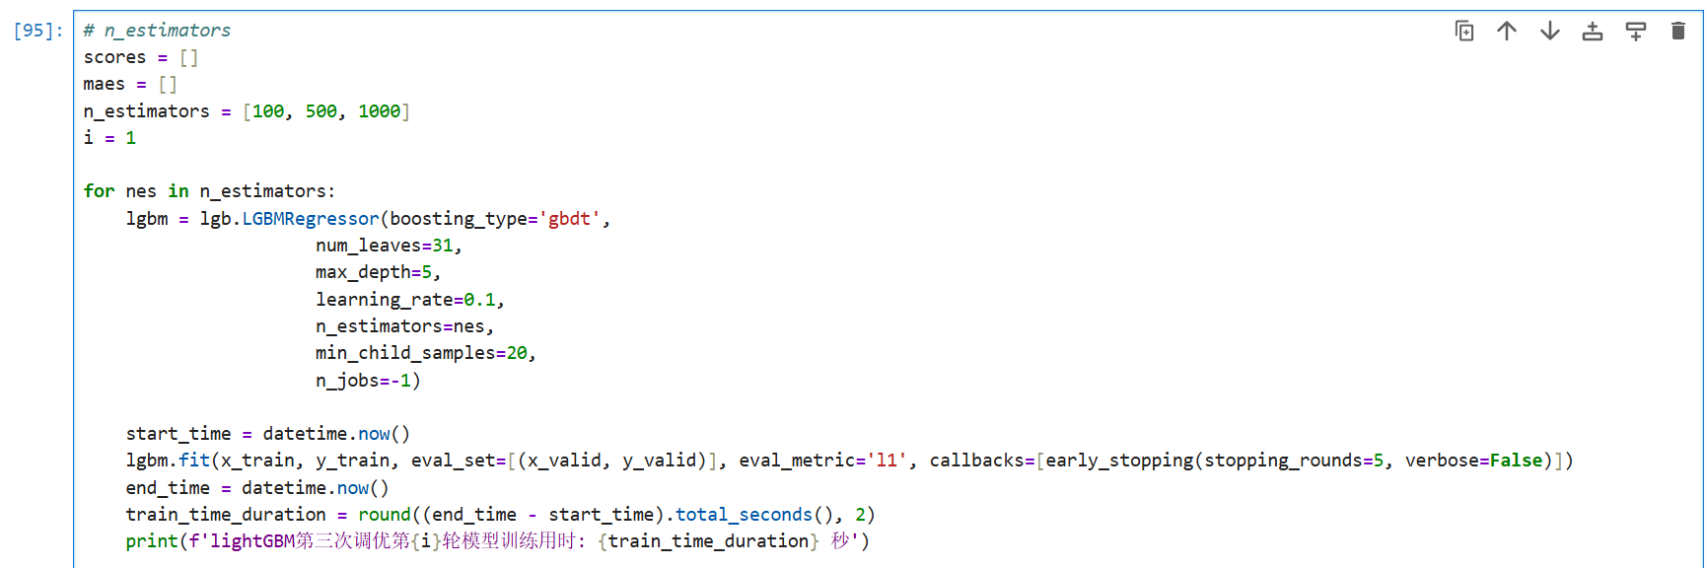
评估与优化
lightGBM模型（设置learning_rate为0.1，继续优化其他参数）
网格搜索模型训练耗时较长
但预测结果大大提高
得到最好参数：
learning_rate=0.1,
n_estimators:300

Slide 32
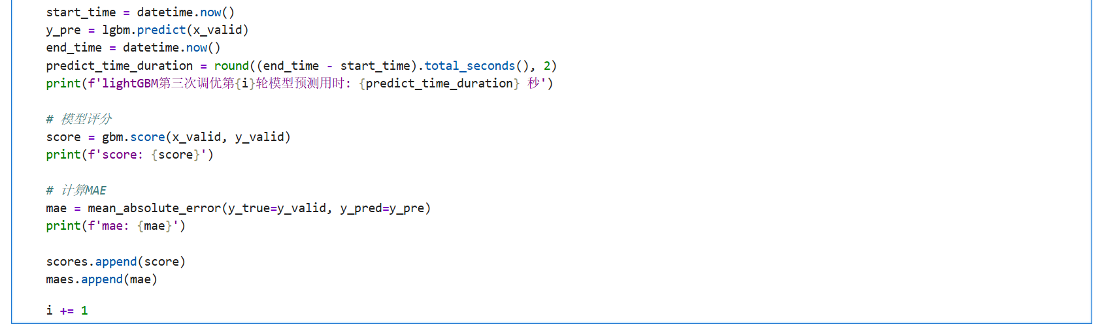
评估与优化
lightGBM模型（设置learning_rate为0.1，继续优化其他参数）
网格搜索模型训练耗时较长
但预测结果大大提高
得到最好参数：
learning_rate=0.1,
n_estimators:300

Slide 33

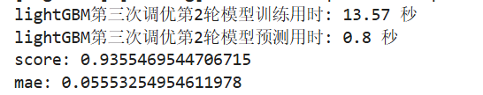
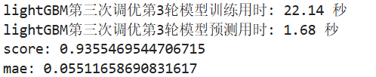
评估与优化
lightGBM模型（设置learning_rate为0.1，继续优化其他参数）

Slide 34
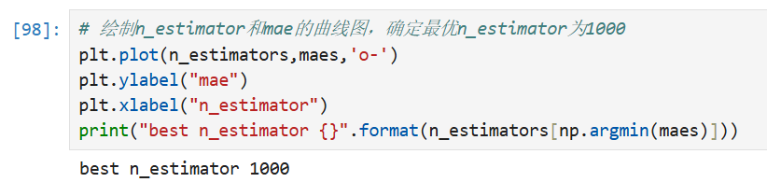
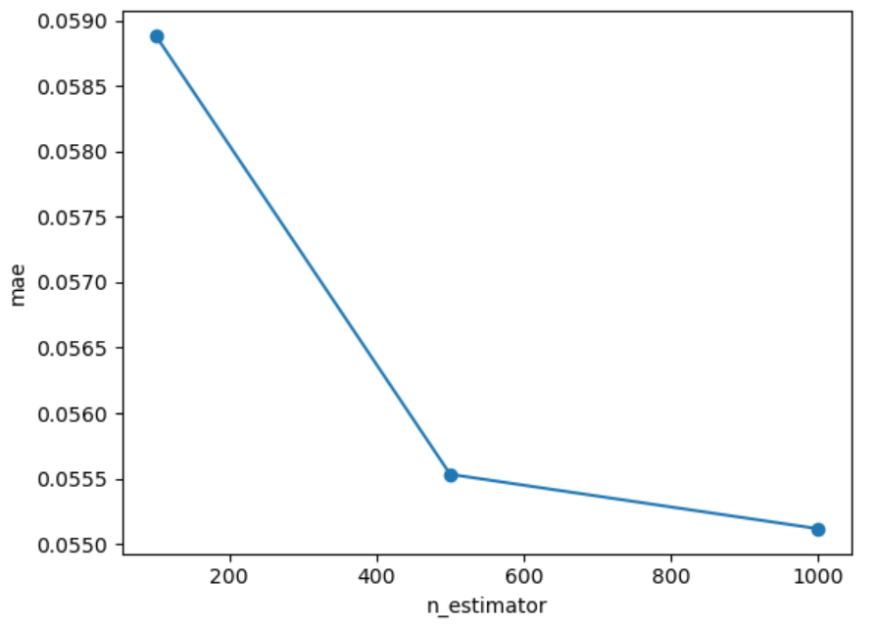
评估与优化
lightGBM模型（设置learning_rate为0.1，继续优化其他参数）
learning_rate=0.1时,
n_estimator参数最优值为1000

Slide 35
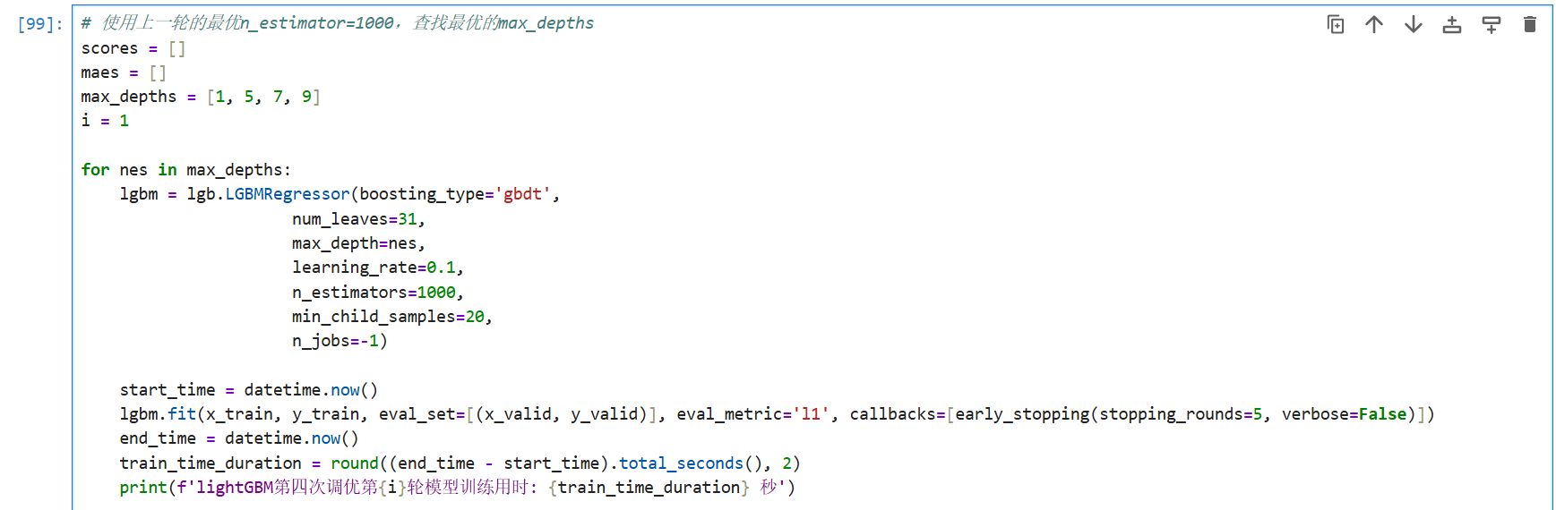
评估与优化
lightGBM模型（设置learning_rate=0.1，n_estimator=1000 继续优化）

Slide 36
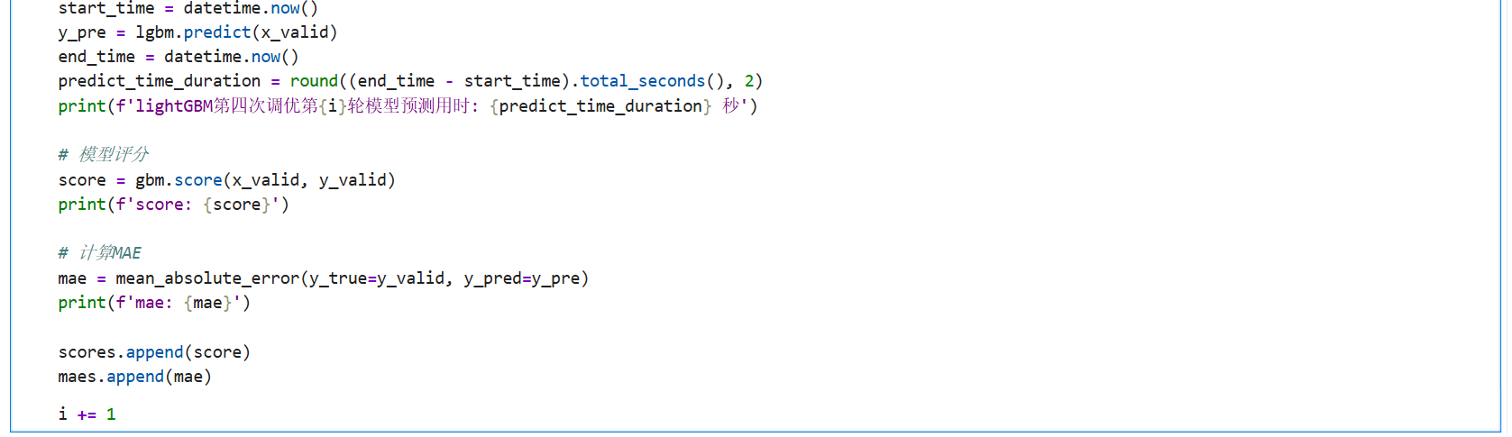
评估与优化
lightGBM模型（设置learning_rate=0.1，n_estimator=1000 继续优化）

Slide 37
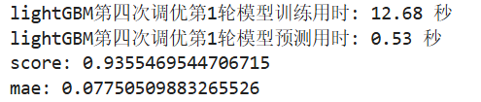
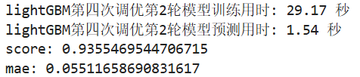
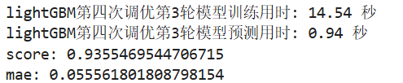
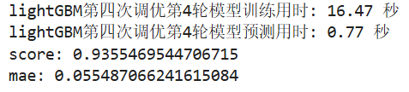
评估与优化
lightGBM模型（设置learning_rate=0.1，n_estimator=1000 继续优化）

Slide 38
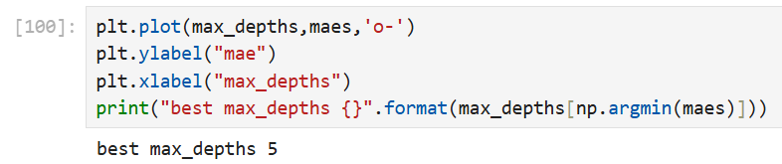
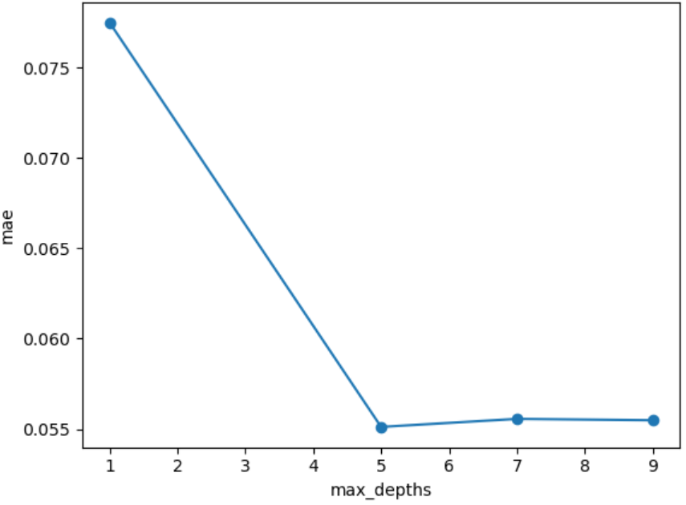
评估与优化
lightGBM模型（设置learning_rate=0.1，n_estimator=1000 继续优化）
learning_rate=0.1,
n_estimator=1000时,
max_depths参数最优值为5

Slide 39
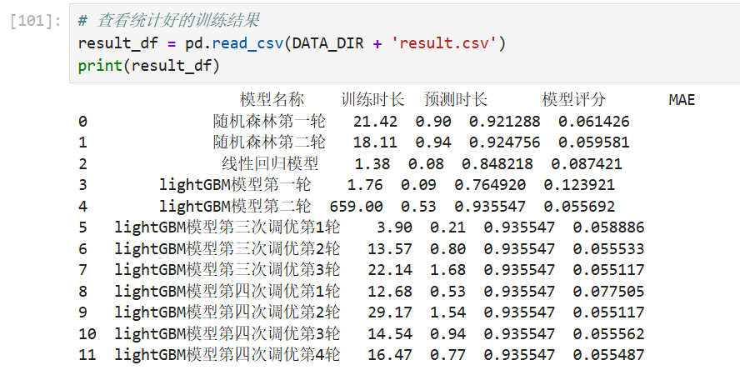
结论
使用lightGBM模型，
设置参数learning_rate=0.1,
n_estimators=1000,
max_depth=5时，
训练效果最好

Slide 40
PART 3
项目心得
请在此处输入所需标题

Slide 41
项目心得
1.
本模板精心设计，模板所有素材均可自由编辑替换移动。单击此处添加本章节的简要内容。
2.
本模板精心设计，模板所有素材均可自由编辑替换移动。单击此处添加本章节的简要内容。
3.
本模板精心设计，模板所有素材均可自由编辑替换移动。单击此处添加本章节的简要内容。
4.
本模板精心设计，模板所有素材均可自由编辑替换移动。单击此处添加本章节的简要内容。

Slide 42
END.THANK
学习永远不晚！
By：张锟

